Slide 1
AUTOJOY
자율주행sw개발 프로젝트
전진영(팀장)
이규호
김준영
김동환

Slide 2
Contents
1
자율주행 프로젝트 목표
2
프로젝트 진행사항
3
프로젝트 보완해야할 점

Slide 3
1
1차 목표
Opencv를 활용한 차선인식 및 주행
Darknet ros를 활용한 ACC구현
Our
Team
Goals
2차 목표
(대안 1)
딥러닝(SSD)를 통한 물체/차선인식 후 주행
2차 목표
(대안 2)
SLAM 방식으로 지도를 작성한 후 네비게이션

Slide 4
프로젝트 진행사항 개요
2
Module Test
ㅡ<
Alpha Version
환경구성
Module 결합
ESC, Motor, IMU센서
TX2, I2C ….
opencv library
Lidar
Opencv 차선인식
물체인식
모터 컨트롤
Launch 파일을
각각 ROS에서 결합 및 연동.

Slide 5
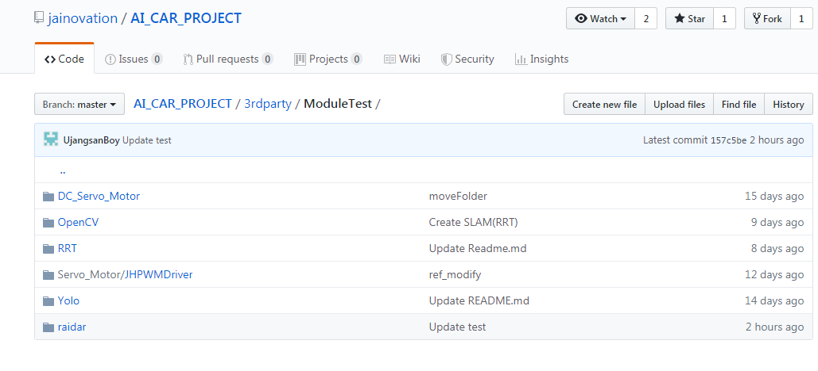
프로젝트 진행사항
2
Module Test
Github 주소 : github.com/jainovation/AI_CAR_PROJECT

Slide 6
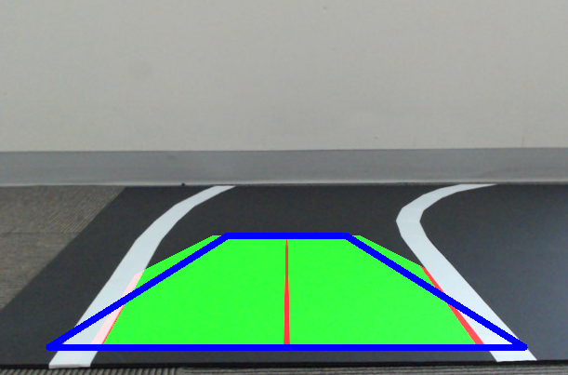
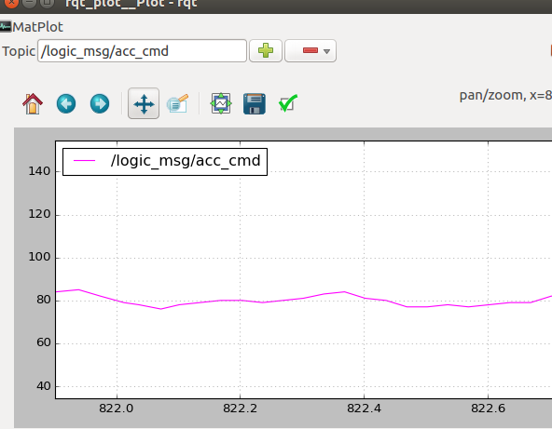
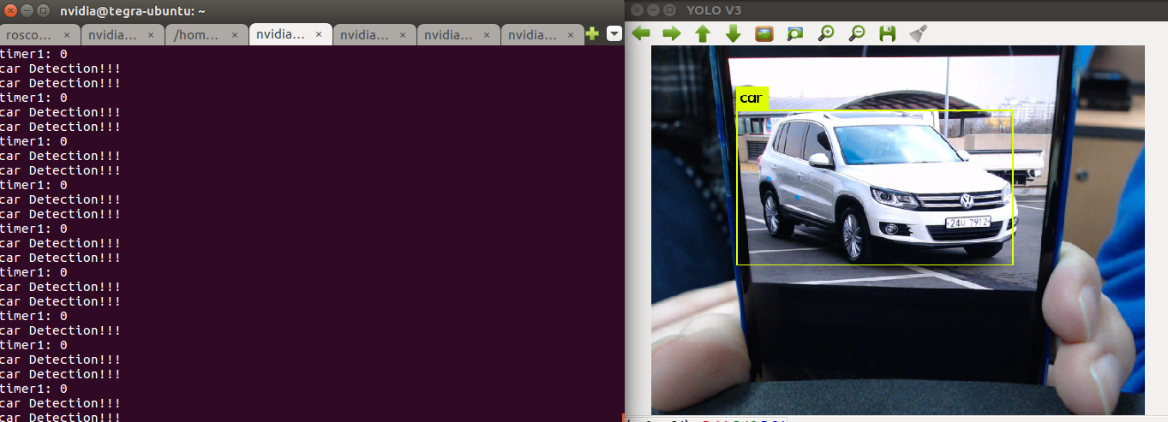
프로젝트 진행사항
2
Alpha version 환경구성
<Opencv 차선인식>
<Object Detection>

Slide 7
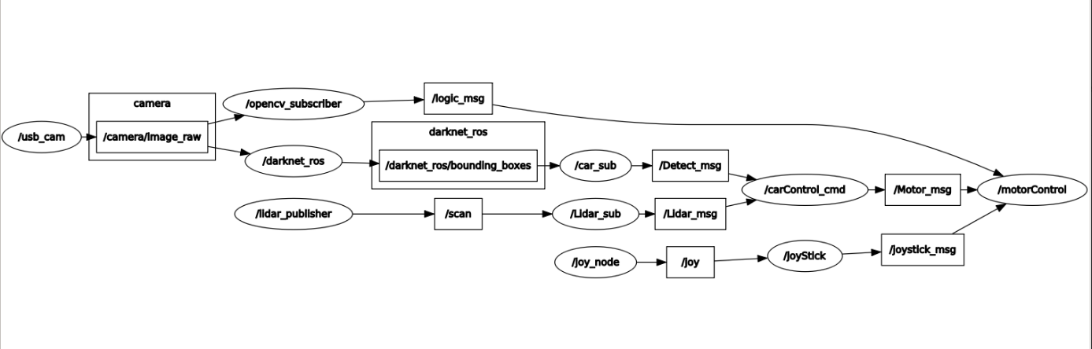
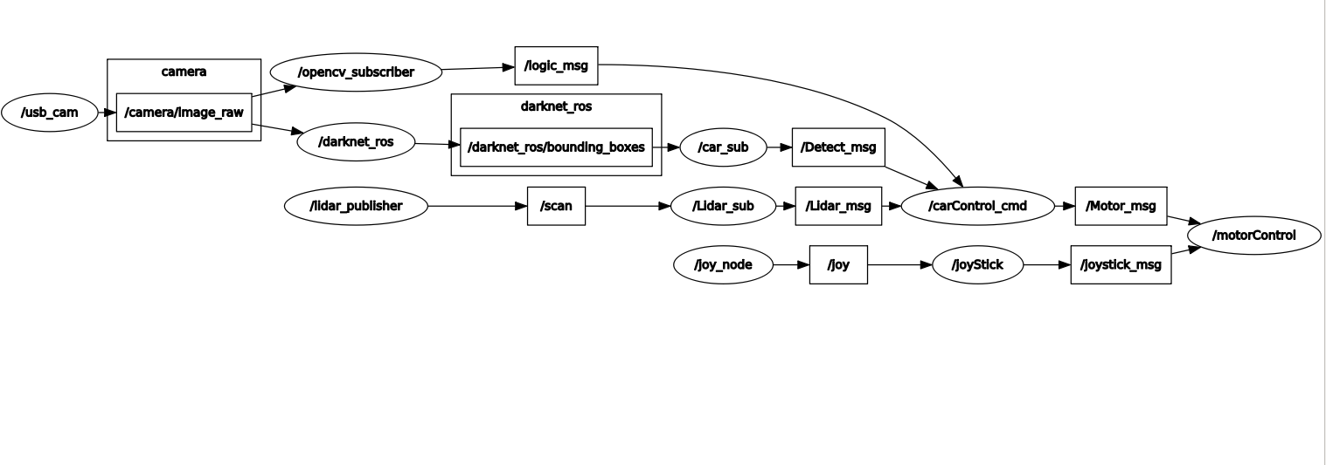
프로젝트 진행사항
2
Module 결합

Slide 8


프로젝트 보완해야할 점
3
IMU 사용방법이 궁금해요!!
SLAM에서 너무 막힙니다!!
전원 문제 발생, ESC 신호문제, 차선하나일 때 주행문제, 불완전한 차량인식

Slide 9
Thank you
Q&A

